Slide 1
Cahier des charges
Élaboration d’un Portfolio
Chef de projet en analyse data

Slide 2
Sommaire
Présentation du projet
Enjeux et objectifs
Équipe projet
Spécifications ergonomiques
Spécifications fonctionnelles
Spécifications techniques
Contraintes techniques et réglementaires
Qualité et performance
Rétroplanning
Devis

Slide 3
Présentation du projet
CONTEXTE :
Salarie dans une ESN
Client Aéroworld spécialisé en avionique recherche un chef de projet Data
Souhaite une démonstration des compétences via un certain nombre de livrables

Slide 4
Enjeux et objectifs
Les besoins métiers
Amélioration de la conception des avions
Optimisation des performances opérationnelles
Prévision et optimisation de la maintenance
Amélioration de l’expérience client et du support
Raisons du besoin : environnement big data, datalake
Objectifs SMART d’élaboration d’un portfolio : démonstration de compétences et production de livrables

Slide 5
Équipe projet
Composition de l’équipe projet
Commanditaire : Aérworld rôle de validation du besoin, arbitrages
Chef de projet : Aurélie CHAMEKH Data Analyst pilotage, planning, suivi des KPI).

Slide 6
Spécifications ergonomiques
Principes ergonomiques du portfolio :
  Navigation simple : menu clair (Accueil, À propos, Projets, Contact).
  Responsive design (mobile, tablette, desktop).
  Lisibilité : contraste suffisant, taille de police adaptée, hiérarchie visuelle claire.
Principes de navigation et UX design
  Depuis la page d’accueil, l’utilisateur comprend en 3–5 secondes 3qui tu es et ce que tu fais.3
  Accès rapide aux meilleurs projets (vignettes, Appels à l’action (boutons « Me contacter », « Télécharger le CV »).​

Slide 7
Spécifications fonctionnelles
Liste des fonctionnalités qui vont être mises en place
Page : Accueil,, Projets (fiches détaillées), Blog (optionnel), Contact.
Liste des projets avec lien direct sur github
Intégration des réseaux : LinkedIn, GitHub, NOTION
Prise en compte du besoin client et de ses potentielles évolutions
Énumération des compétences et outils
Prise en compte de la législation française et européenne (RGPD)
Bannière de cookies si tu utilises des outils de tracking (analytics, etc.).
Politique de confidentialité accessible depuis le pied de page.
Mention légale sur l’usage des données du formulaire de contact, durée de conservation, droits d’accès/suppression

Slide 8
Contraintes et spécificités techniques et réglementaires
  Nom de l'hébergeur et nom de domaine =
  Github
  Types d'appareils et navigateurs compatibles
  Pratiques en sécurité et sauvegarde
  Respect du RGPD

Slide 9
Qualité et performance (1)
Contraintes à prendre en compte :
  temps ? 3 semaines
  budget ? 0
  règles fournies par le client ? Démonstration de compétences, vidéos, documentation
  chartes ?
  demandes particulières ?
Référentiels qualité (Opquast, W3C...)
Modalités de recette
Recette fonctionnelle : vérification de toutes les fonctionnalités (formulaire, navigation, affichage sur différents appareils).
Recette technique : tests de performance (vitesse de chargement), tests de sécurité de base, validation RGPD (bandeau cookies, formulaires).
Validation par le client via un procès‑verbal (PV) de recette ou un mail de validation.
Notes:
W3C un ensemble de spécifications (HTML, CSS, ARIA, WCAG…).
Dire « on respecte le W3C » signifie : le code et les pratiques suivent les standards internationaux garantissant compatibilité, accessibilité et pérennité. C’est un référentiel normatif et technique.
référentiel de bonnes pratiques de qualité web.
oncrètes couvrant accessibilité, utilisabilité, performance, SEO, sécurité, contenus, éco-conception.

Slide 10
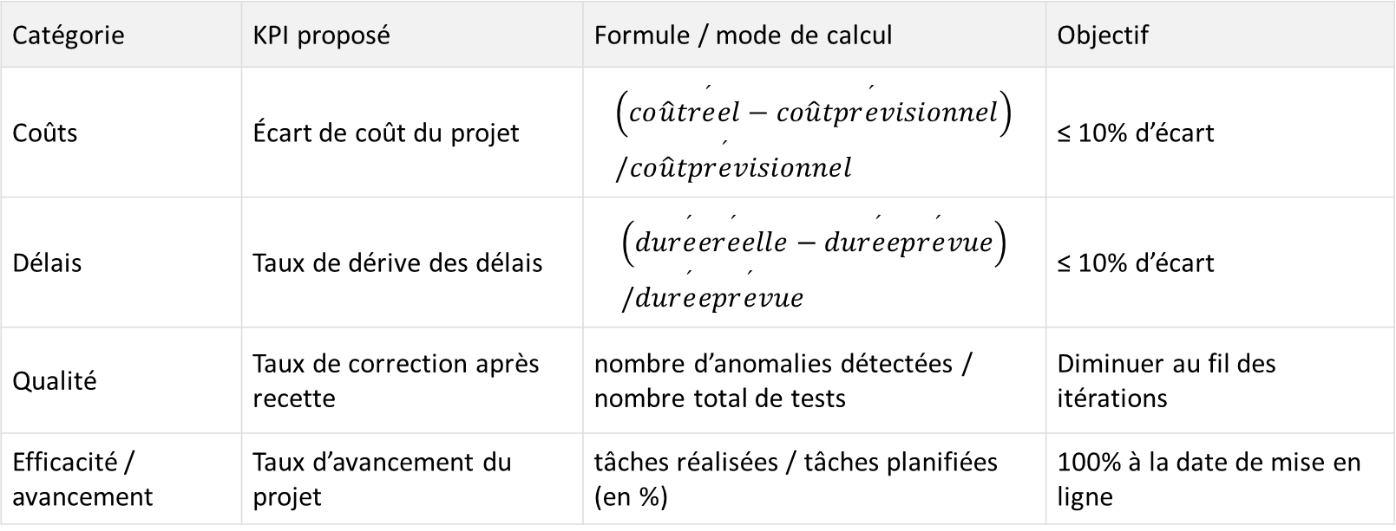
Qualité et performance (2)
Catégorie | KPI proposé | Formule / mode de calcul | Objectif
Coûts | Écart de coût du projet | $$\left(co\hat{u}tr\overset{ˊ}{e}el−co\hat{u}tpr\overset{ˊ}{e}visionnel\right)/co\hat{u}tpr\overset{ˊ}{e}visionnel$$ | ≤ 10% d’écart
Délais | Taux de dérive des délais | $$\left(dur\overset{ˊ}{e}er\overset{ˊ}{e}elle−dur\overset{ˊ}{e}epr\overset{ˊ}{e}vue\right)/dur\overset{ˊ}{e}epr\overset{ˊ}{e}vue$$ | ≤ 10% d’écart
Qualité | Taux de correction après recette | nombre d’anomalies détectées / nombre total de tests | Diminuer au fil des itérations
Efficacité / avancement | Taux d’avancement du projet | tâches réalisées / tâches planifiées (en %) | 100% à la date de mise en ligne

Slide 11
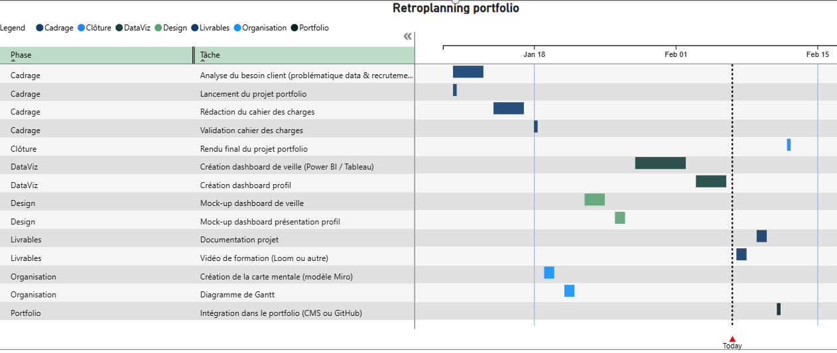
Rétroplanning
Liste synthétique des dates clés du projet

Slide 12
Devis
Liste synthétique et coût des différentes catégories du devis
  RH, achats matériels et immatériels ainsi que la marge commerciale
Prix final
Poste « Conception et UX » : 0
Poste « Développement / intégration » : 0
Matériels : 0
Poste « Recette, corrections, mise en ligne » : 0.
Coûts récurrents : hébergement, nom de domaine, éventuelles licences➔ solution open source gratuit

